Slide 1
Sistema de Ficheros
Capítulo 5
Ficheros
Directorios
Implementación del sistema de ficheros
Notes:
Lo que viene en el Tanenbaun sobre los puntos 5.1 y 5.2 es bastante sencillo. Las transparencias que he puesto es un compromiso entre o explicarlo todo o no explicar nada (y que se lo lean ellos). La idea de estas transparencias (epígrafes 5.1 y 5.2) es indicar la existencia de esos conceptos. En 1 hora se pueden ver los epígrafes 5.1 y 5.2 (13 transparencias). El verdadero meollo del tema está en el epígrafe 5.3.

Slide 2
Almacenamiento de información a largo plazo
Ficheros (1)
Almacenar grandes cantidades de datos (más de lo que cabe en el espacio virtual de direccionamiento)
La información debe vivir más allá de la terminación del proceso que la utiliza (persistencia)
Múltiples procesos quieren acceder a la misma información concurrentemente
Solución: almacenar la información en unidades llamadas
Ficheros
Sistema Operativo: Gestor de Ficheros (Sistema de Ficheros)
Veremos: la perspectiva del usuario y la del SO

Slide 3
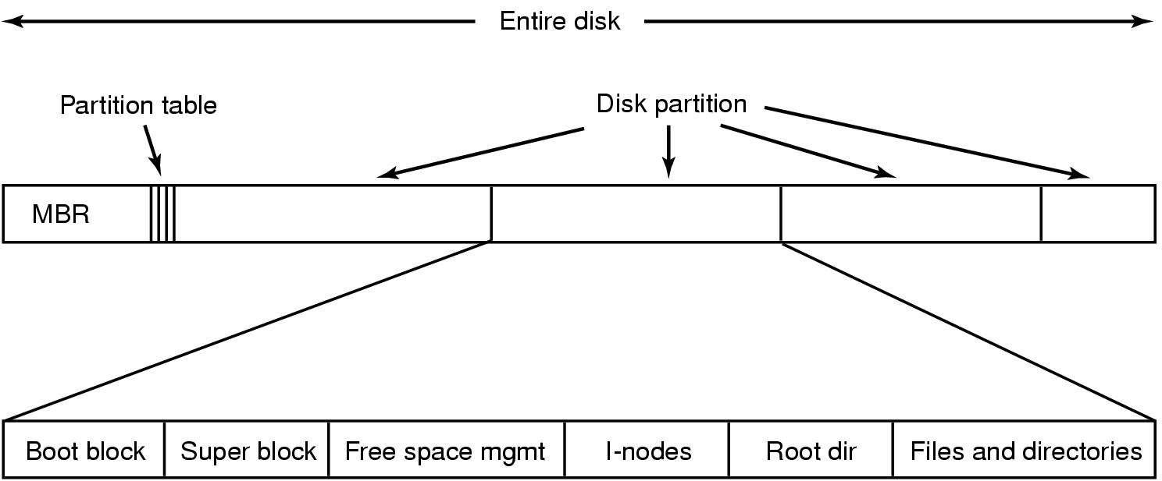
Implementación del sistema de ficheros. (Estructura) (1)
Direcciones de comienzo y fin
activa
Master Boot Record
PowerOn: BIOS lee y ejecuta MBR; MBR localiza partición activa, lee y ejecuta el boot block

Slide 4

Implementación del sistema de ficheros. (implementación de ficheros) (2)
¿En qué bloques del disco está el contenido de un fichero?
Asignación contigua

Slide 5
Implementación del sistema de ficheros. (implementación de ficheros) (3)
¿En qué bloques del disco está el contenido de un fichero?
Asignación contigua (ventajas)
- Fácil implementar
- ¿Dónde están los bloques de un fichero?
- dirección del primer bloque
- número de bloques
- buen rendimiento en lectura: solo 1 seek 1 rotación
Asignación contigua (desventajas)
- Encontrar un hueco lo bastante grande
- Hay que conocer el tamaño final del fichero
- La compactación es cara
- Adecuado para CDs

Slide 6

Implementación del sistema de ficheros. (implementación de ficheros) (4)
¿En qué bloques del disco está el contenido de un fichero?
Lista encadenada

Slide 7
Implementación del sistema de ficheros. (implementación de ficheros) (5)
¿En qué bloques del disco está el contenido de un fichero?
Lista encadenada
No fragmentación externa, SI fragmentación interna
En la entrada al directorio: dirección del primer bloque
Mal para acceso aleatorio
La cantidad de bytes en un bloque no es potencia de 2
  los programas R/W en potencias de 2
  hay que acceder a dos bloques

Slide 8
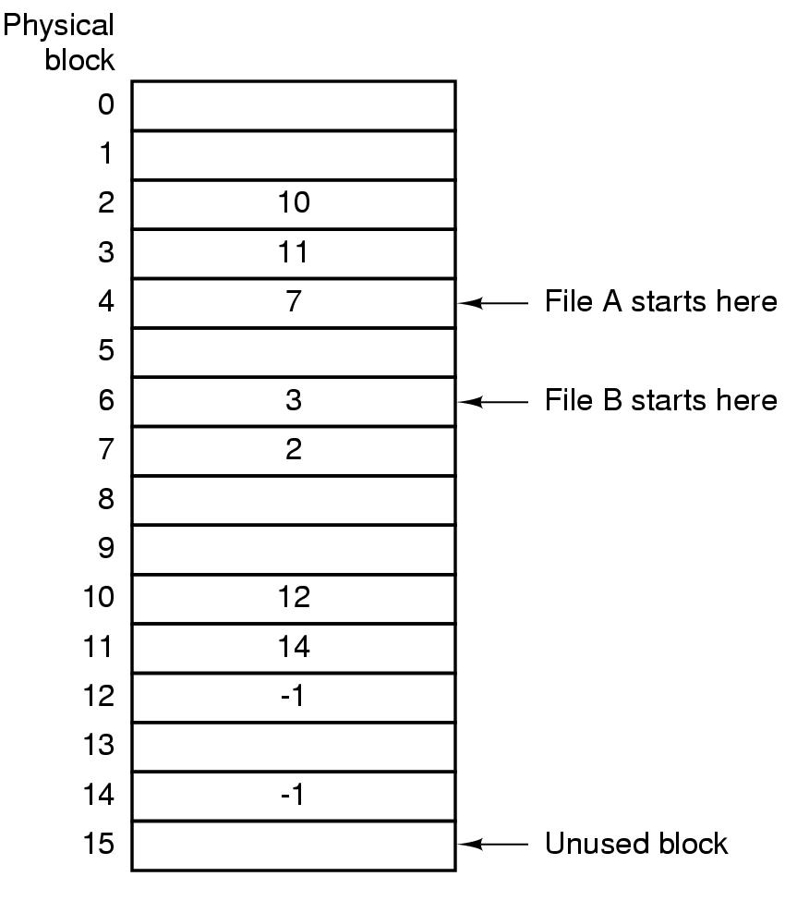
Implementación del sistema de ficheros. (implementación de ficheros) (6)
¿En qué bloques del disco está el contenido de un fichero?
Lista encadenada utilizando una tabla en memoria
File Allocation Table

Slide 9
Implementación del sistema de ficheros. (implementación de ficheros) (7)
¿En qué bloques del disco está el contenido de un fichero?
Lista encadenada utilizando una tabla en memoria (FAT)
Ventajas:
- Todo el bloque para datos
Acceso aleatorio mejorado
Entrada al directorio: primer bloque
Desventajas:
Toda la tabla debe estar en memoria.
disco: 20Gb; bloque: 1K; nº entradas: 20 millones
tamaño de la entrada: 3 bytes; tamaño de la tabla: 60 Mb (en memoria)

Slide 10
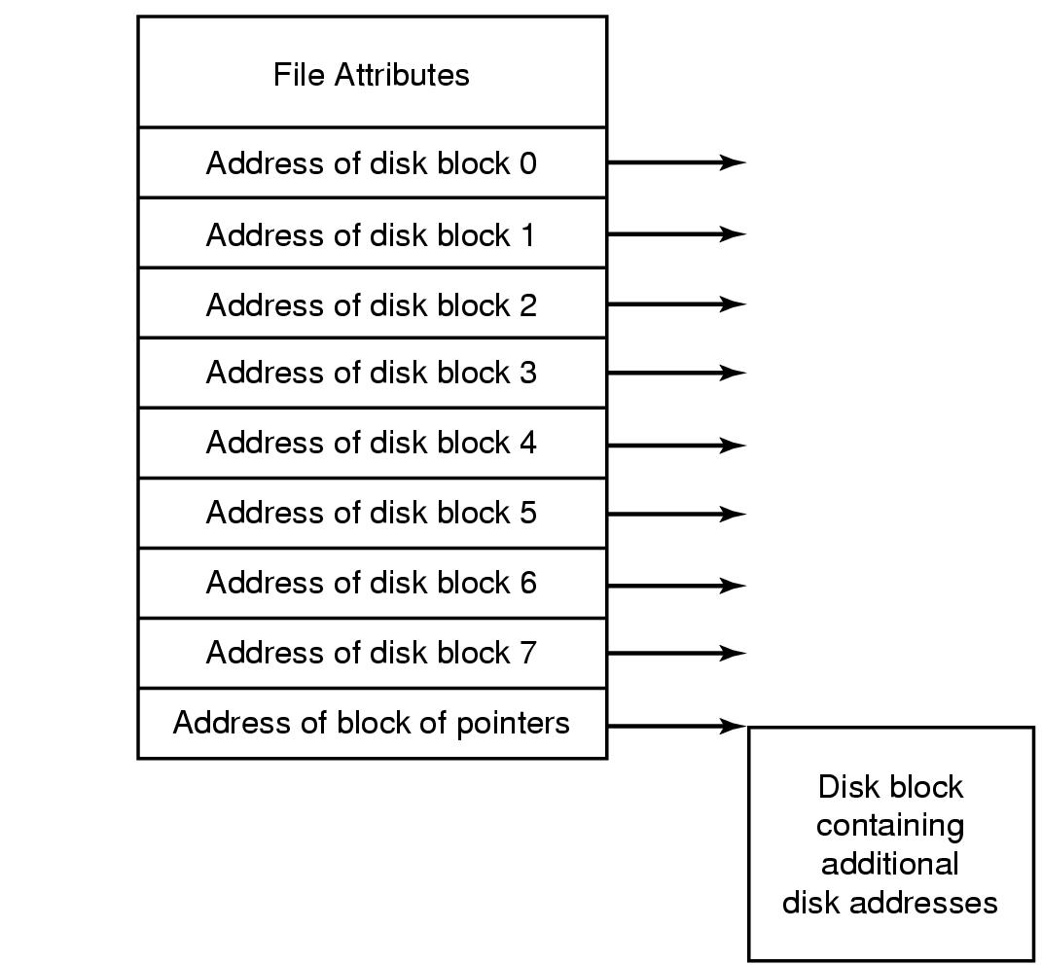
Implementación del sistema de ficheros. (implementación de ficheros) (8)
¿En qué bloques del disco está el contenido de un fichero?
I-node

Slide 11
Implementación del sistema de ficheros. (implementación de ficheros) (9)
¿En qué bloques del disco está el contenido de un fichero?
I-node
Ventajas:
Solo en memoria el i-node del fichero abierto
Tabla de i-nodes residentes en memoria (para todos los procesos)
Tabla de ficheros abiertos (por proceso)
Cada proceso tiene un máximo de ficheros abiertos
Desventajas:
- Los punteros indirectos aumentan el tiempo de búsqueda de bloques

Slide 12
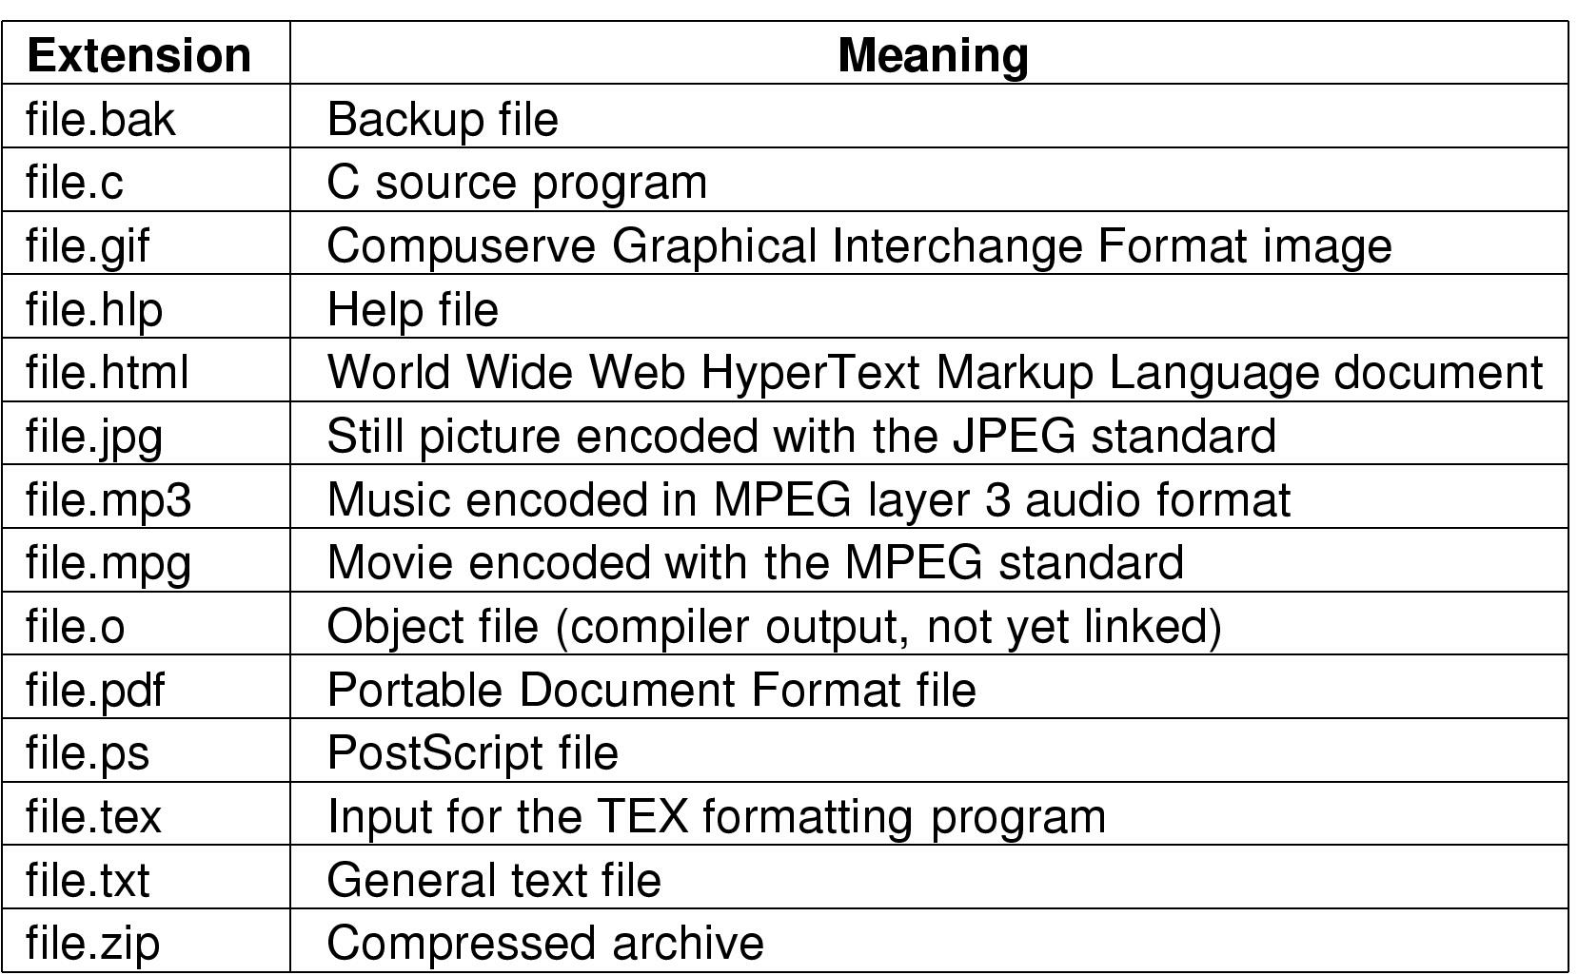
Ficheros. (Nombrado) (2)
Extensiones típicas de un fichero

Slide 13
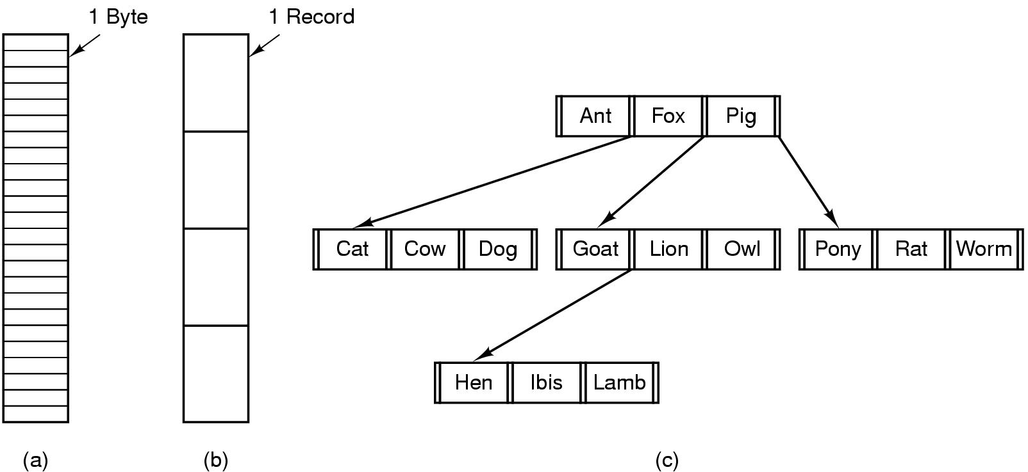
Ficheros. (Estructura) (3)
3 tipos de estructuración
  (a) Secuencia de bytes (Unix, Windows): interpreta el usuario
  (b) Secuencia de registros: la unidad de R/W es el registro
  (c) Árbol, cada nodo contiene una clave

Slide 14
Ficheros. (Tipos) (4)
Varios tipos de ficheros.
Windows: regulares, directorios
Unix: regulares, directorios, especiales, pseudoficheros
Regulares: información del usuario, del tipo
binarios: ejecutables, archivos
ASCII: líneas de texto acabadas en: cr o
lf (UNIX), o crlf (MSDOS)
Directorios: mantienen la estructura del sistema de ficheros
Especiales de caracteres: impresora, terminal, network
Especiales de bloques: discos, disquettes

Slide 15
Ficheros. (Acceso) (5)
Acceso secuencial
  Lee todos los bytes/registros desde el principio
  No puede saltar, solo rebobinar
  Adecuado con cintas magnéticas
Acceso aleatorio
  Se leen bytes/registros en cualquier orden
  Esencial para bases de datos
  En la lectura …
    Se da la posición desde donde leer, o …
    Seek, read

Slide 16
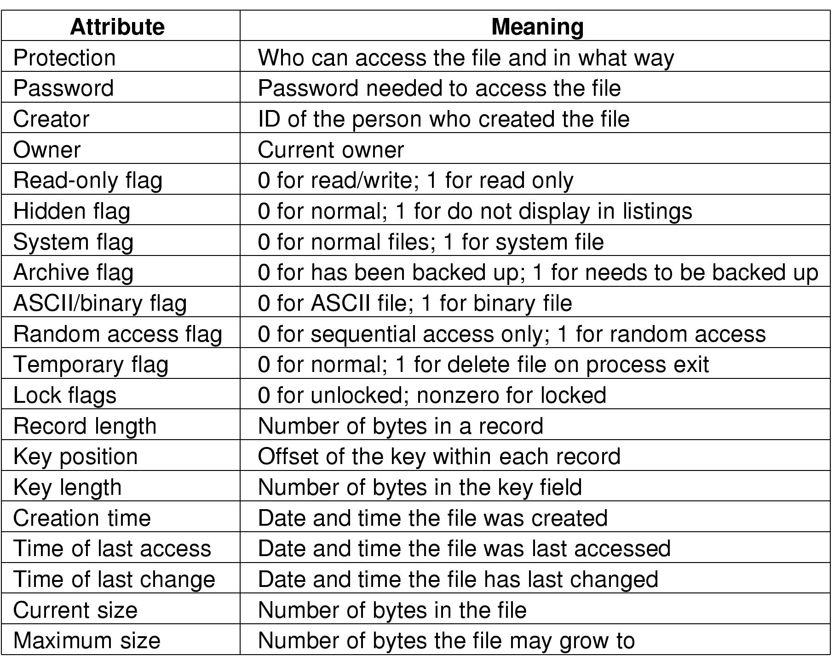
Ficheros. (Atributos) (6)

Slide 17
Ficheros. (Operaciones) (7)
  Create
  Delete
  Open
  Close
  Read
  Write
  Append
  Seek
  Get attributes
  Set Attributes
  Rename
Leer la sección 6.1.7. La sección 6.1.8 no entra para el examen

Slide 18
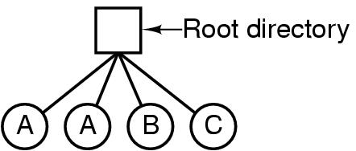
Directorios. (de un nivel) (1)
Directorios (folders, carpetas): estructuran el sistema de
ficheros.
Es simple, fácil de implementar.
Colisión de nombres (solo un espacio de nombrado)
Tampoco útil con un solo usuario (miles de ficheros)

Slide 19
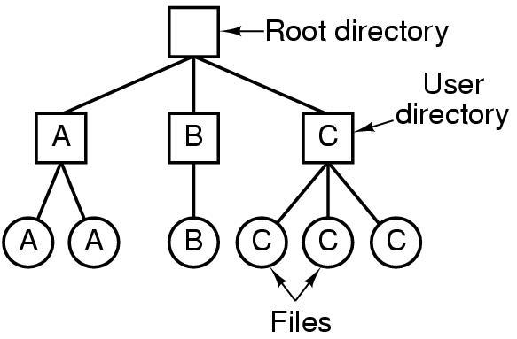
Directorios. (de dos niveles) (2)
Cada usuario tiene su propio directorio
Identificación del usuario
Acceso a ficheros que no son del usuario (p.e. del sistema)

Slide 20
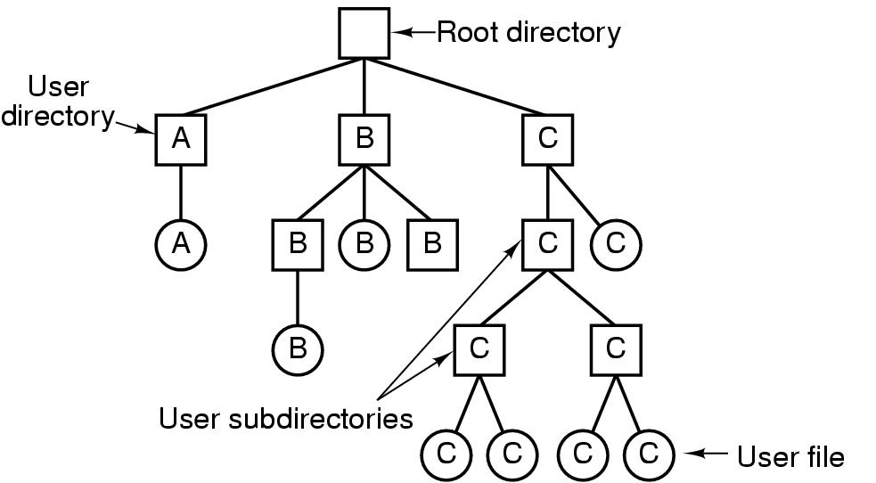
Directorios. (jerárquico) (3)

Slide 21
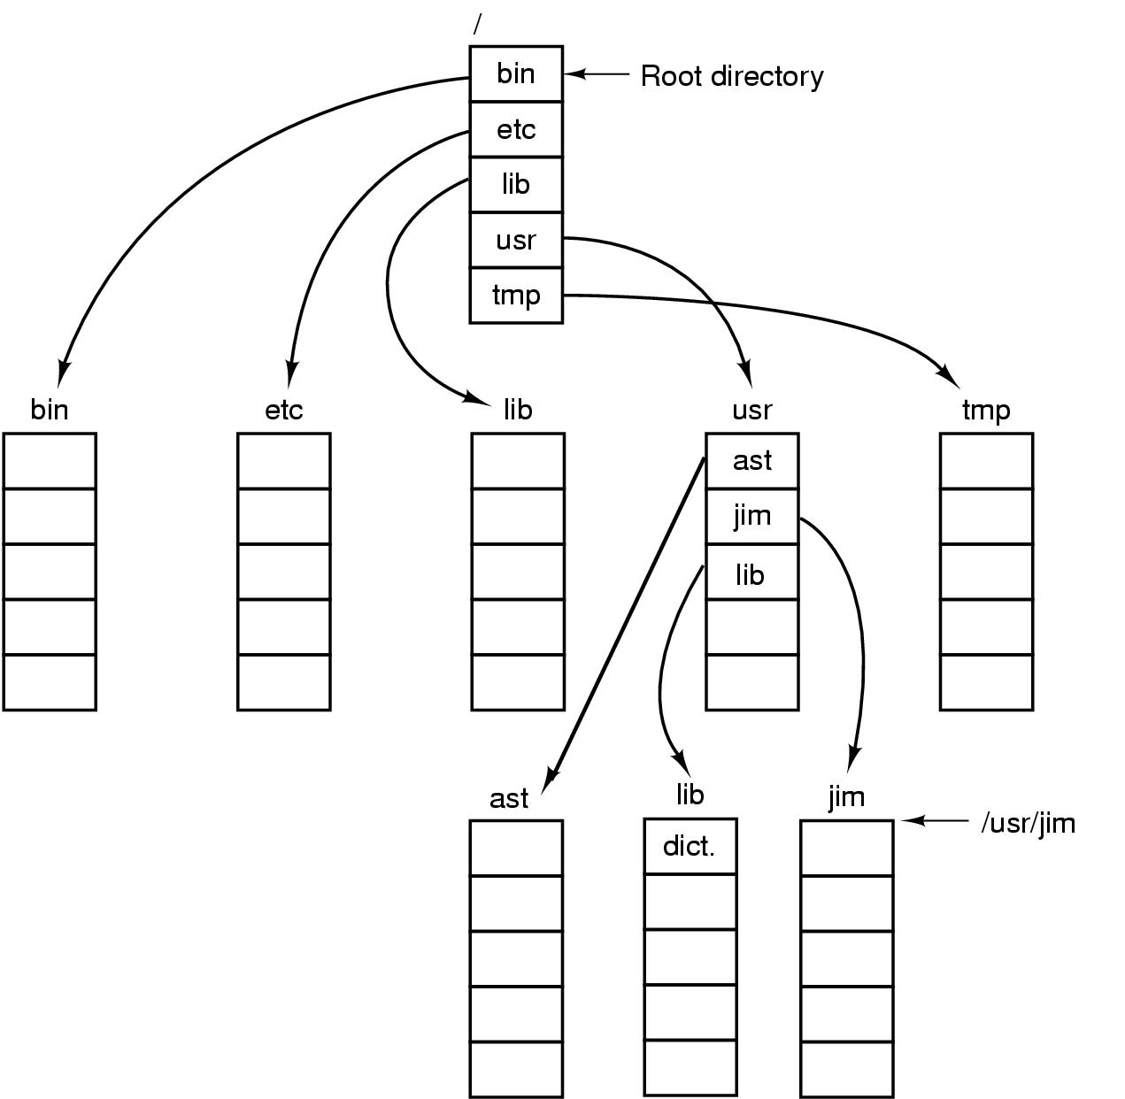
Directorios. (Path Names) (4)
Nombre absoluto
Nombre relativo
Directorio de trabajo
Entradas: . ..

Slide 22
Directorios. (Operaciones) (5)
Create
Delete
Opendir
Closedir
Readdir
Rename
Link
Unlink

Slide 23
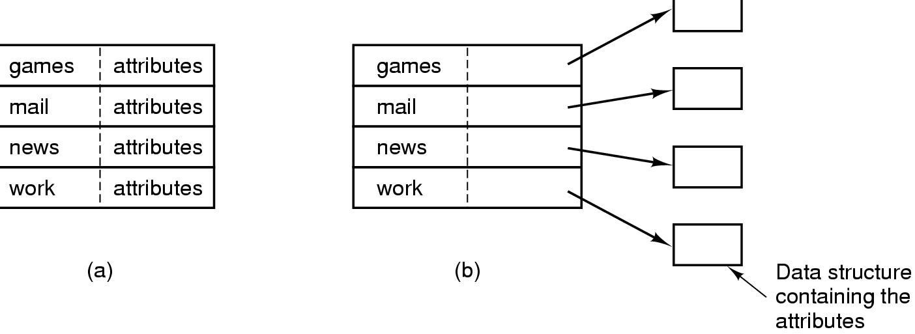
Implementación del sistema de ficheros. (implementación de directorios) (10)
Cada entrada al directorio mantiene los bloques de disco del fichero
y sus atributos
Entrada: nombre, atributos y bloques de disco (MSDOS, Windows)
Entrada: nombre y nº i-node (Unix)

Slide 24
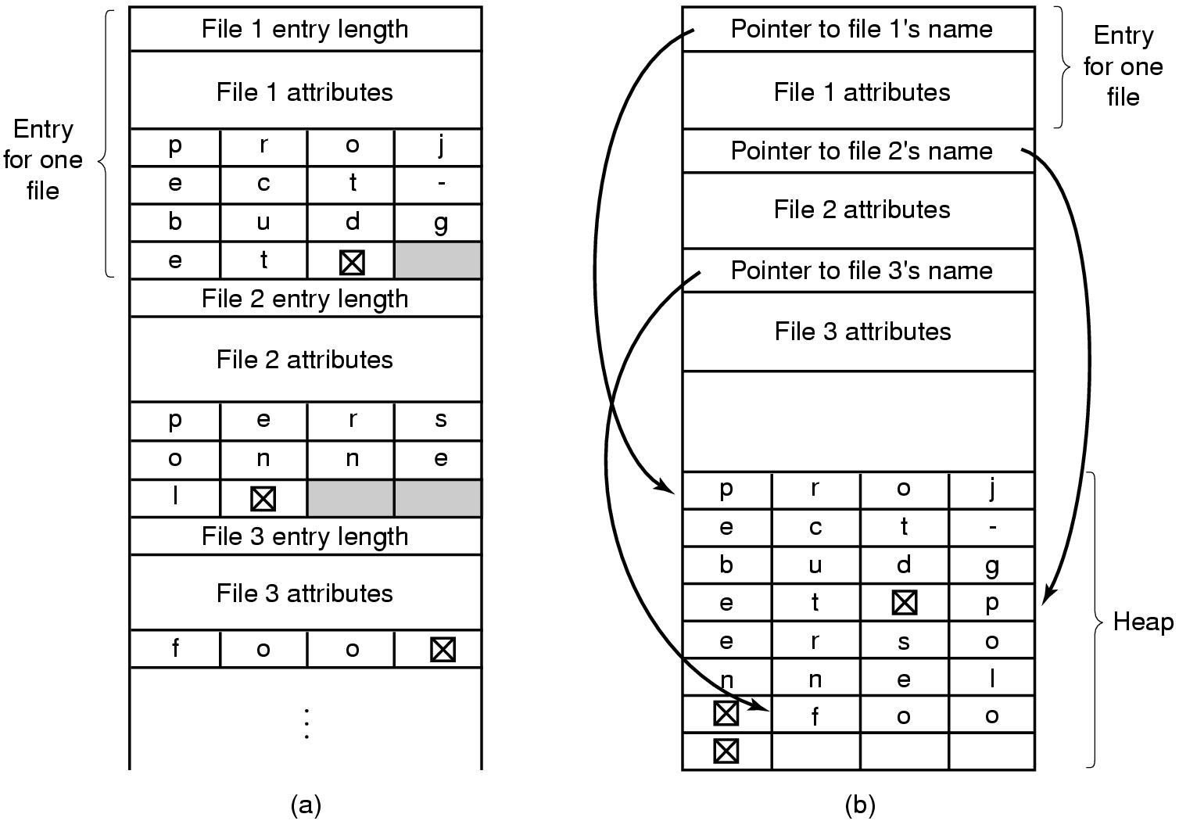
Implementación del sistema de ficheros. (implementación de directorios) (11)
Cada entrada al directorio mantiene el nombre del fichero: longitud fija
MSDOS: 8+3; Unix V.7: de 1 a 14
¿Longitud del nombre variable y más grande?

Slide 25
Implementación del sistema de ficheros. (implementación de directorios) (12)
Entrada al directorio de longitud variable
- Cuando se elimina queda un hueco de tamaño variable
(b) Entrada al directorio de longitud fija
- los nombres de los ficheros al final del directorio
- ventaja: no huecos de longitud variable
Búsqueda lineal en el directorio lenta (si muchas entradas)
Mejor: tabla hash en cada directorio
Opción: memoria caché

Slide 26
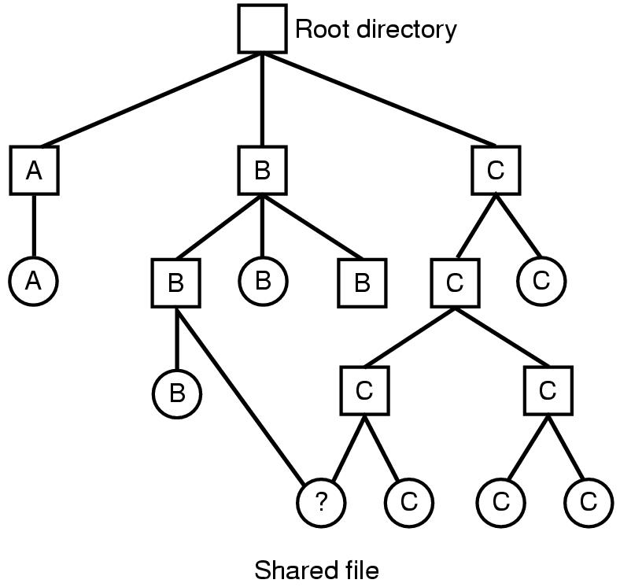
Implementación del sistema de ficheros. (ficheros compartidos) (13)
link

Slide 27
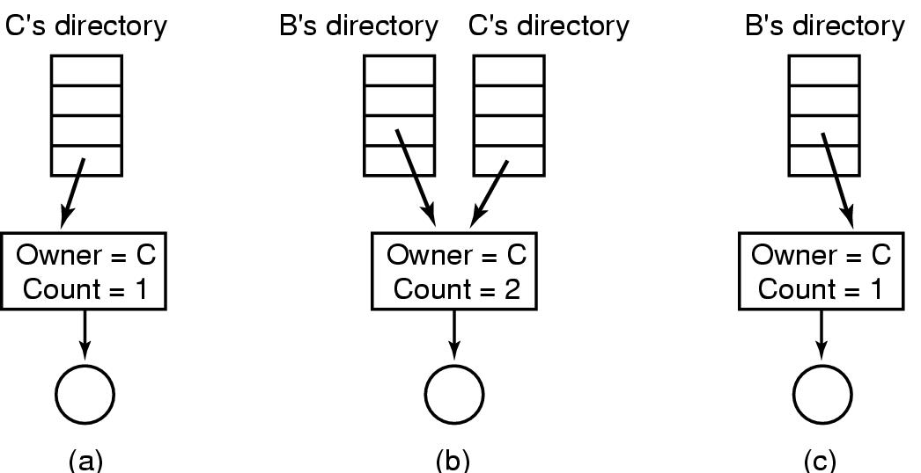
Implementación del sistema de ficheros. (ficheros compartidos) (14)
Problema: si las entradas contienen las direcciones de disco
La entrada de B contiene una copia de la entrada de C
Si B o C hacen crecer el fichero, solo se modifica una entrada
Solución 1: i-nodes

Slide 28
Implementación del sistema de ficheros. (ficheros compartidos) (15)
Solución 2: enlaces simbólicos (ficheros tipo link)
No presentan el problema anterior: si el propietario elimina el fichero,
el contenido del fichero link indica un fichero que no existe.
- Además, un enlace simbólico puede enlazar ficheros en otros nodos.
- Presenta otros problemas:
- sobrecarga por tener el nombre y no el i-node
- Un i-node extra por cada enlace simbólico
- Un enlace simbólico es un alias: un fichero varios nombres:
ojo al recorrer el sistema de ficheros

Slide 29
Implementación del sistema de ficheros. (gestión de espacio en disco) (16)
¿Cómo almacenar en disco los n bytes de un fichero?
N bytes contiguos en disco.
  ¿y si el fichero crece?
- En bloques (contiguos o no) de tamaño fijo
¿Tamaño del bloque?
- cilindro
- pista
- sector
Si muy grande (cilindro): desperdicio
tamaño medio de un fichero: 1K
1 bloque: 32k
se desperdicia el 97% del espacio

Slide 30
Implementación del sistema de ficheros. (gestión de espacio en disco) (17)
Si muy pequeño: muchos accesos: muy lento. Ejem:
pista: 2¹⁷ bytes = 131072 bytes
tiempo de rotación: 8,33 ms
tiempo medio de posicionamiento: 10 ms
Para leer un bloque de k bytes:
Tpos. = 10 ms
Trot. = 8,33/2 = 4,165 ms
Ttra. = (k/131072) * 8,33
Si el bloque se muy pequeño, prima los tiempos de posicionamiento
y de espera de rotación.

Slide 31
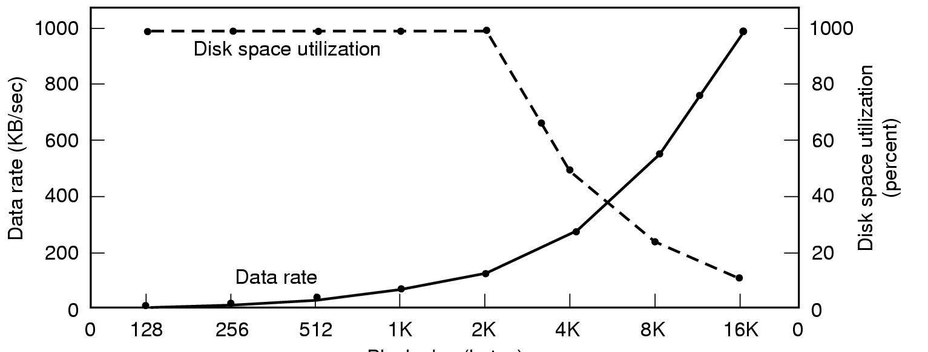
Implementación del sistema de ficheros. (gestión de espacio en disco) (18)
Tamaño del bloque (bytes)
Todos los ficheros son de 2k

Slide 32
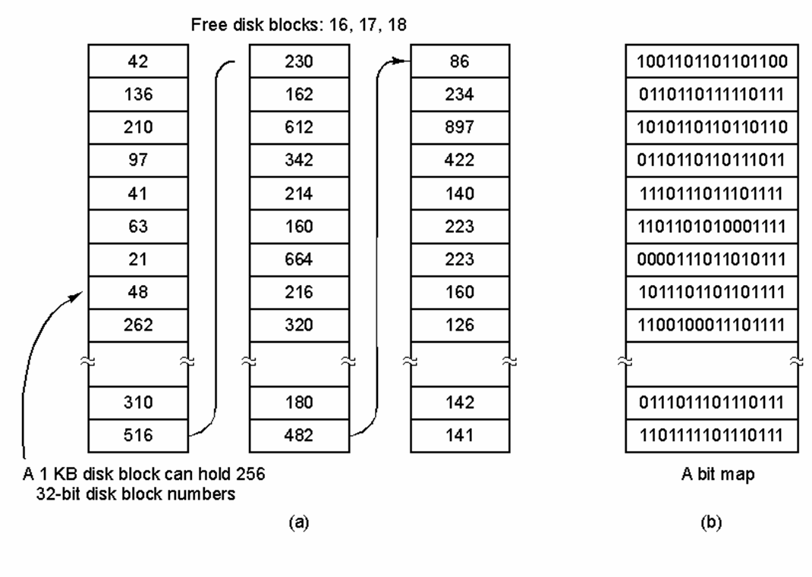
Implementación del sistema de ficheros. (gestión de espacio en disco) (19)
¿Cuáles son los bloques libres?
(a) Lista enlazada de bloques libres; (b) mapa de bits

Slide 33
Implementación del sistema de ficheros. (gestión de espacio en disco) (20)
¿Cuáles son los bloques libres?
Disco de 16Gb, tamaño del bloque: 1k
Número de bloques: 2⁴*2³⁰/2¹⁰ = 2²⁴
32 bits para direccionar un bloque (¿por qué no 24?)
¿Cuánto ocupa cada método si disco vacío?
Lista enlazada.
- 1kb/4bytes = 255 dir. por bloque (+ 1 puntero)
- 2²⁴/255 = 65793 bloques de 1kb
(b) Mapa de bits
- 2²⁴ bits /(2¹⁰*2³) = 2¹¹ (2048) bloques de 1k
El epígrafe Disk Quotas (Cuotas de disco) (pág. 415) no entra para el examen
Notes:
A Tanembaum le salen (para la lista enlazada) 16794 bloques (y no 65793 que me salen a mí). El contenido de la página 414 (versión inglesa) no lo contamos. Es una optimización para disminuir las E/S. Demasiado específico siendo que hay conceptos más importantes y generales que contar. Lo mismo se aplica a las cuotas de disco.

Slide 34
Implementación del sistema de ficheros. (fiabilidad del sistema de ficheros) (24)
Consistencia del sistema de ficheros
Por fallos hw o soft fallan lecturas/escrituras de bloques críticos:
El sistema de ficheros queda en un estado inconsistente.
Programas que validan la consistencia del sistema de ficheros:
- fsck (Unix)
- scandisk (Windows)
Dos tipos de operaciones:
- consistencia de bloques
- consistencia de ficheros
¿Cómo se valida la consistencia de bloques?

